Slide 1

寻道问史——构建基于核心素养的多层次历史评价体系
云南省周永珍历史名师工作室
昆明市第十二中学
曾永刚

Slide 2
一、 基于核心素养历史评价体系的学习思考
一个现实的问题：一堂好课的标准是什么？
在这节课中，学生的学习是有意义的：初步的意义是他学到了新的知识；再进一步是锻炼了他的能力；再往前发展是在这个过程中有良好的 积极的情感体验，使他产生更进一步学习的强烈的要求；再发展一步，在这个过程中他越来越会主动地投入到学习中去。
——叶澜《什么样的课算一堂好课》

Slide 3
各地区和学校要努力创设有利于教学改革的环境，积极引导历史教师探索基于培养学科核心素养的历史教学模式和教学方法。建立基于历史学科核心素养的评价制度。各地区和学校要加强基于学科核心素养、学业质量水平的评价研究；加强对评价目标、标准、类型、方法、工具等的研究，努力使教、学、评一体化，逐步构建以考查发展学科核心素养为重心的评价体系。
——《普通高中历史课程标（2017版2020年修订）》

Slide 4
一个现实的难题：怎样设计好的评价体系
评价（evaluation）侧重结果和等级
评估（assessment）侧重过程和反馈
导向功能
诊断功能
激励功能
支架功能
交流功能
选拔功能
提高教学质量
发展学生核心素养
实现人的全面发展
教学评价体系？
发挥好教学评价的功能，我们需要告别单纯经验，走进评价的世界

Slide 5
历史教学评价体系设计
评价层面 | 具体方面 | 评价类型 | 评价方式
学习过程 | 学习兴趣、积极参与、主动学习、创造性思维表现、参与评价 | 质性评价 | 课堂观察
学习质量 | 学业成绩：信息提取和加工、知识理解运用、能力层级、素养达成 | 主要是量化评价 | 纸笔测试
 | 学习品质：人文底蕴、科学精神、国际视野、责任担当、道德修养、政治认同等 | 质性评价 | 观察交流、作品展示、读书报告、课题研究等
历史实践 | 团队合作、问题意识、历史探究、资料搜集、公共参与 | 主要是质性评价 | 研学活动、宣传展览等

Slide 6
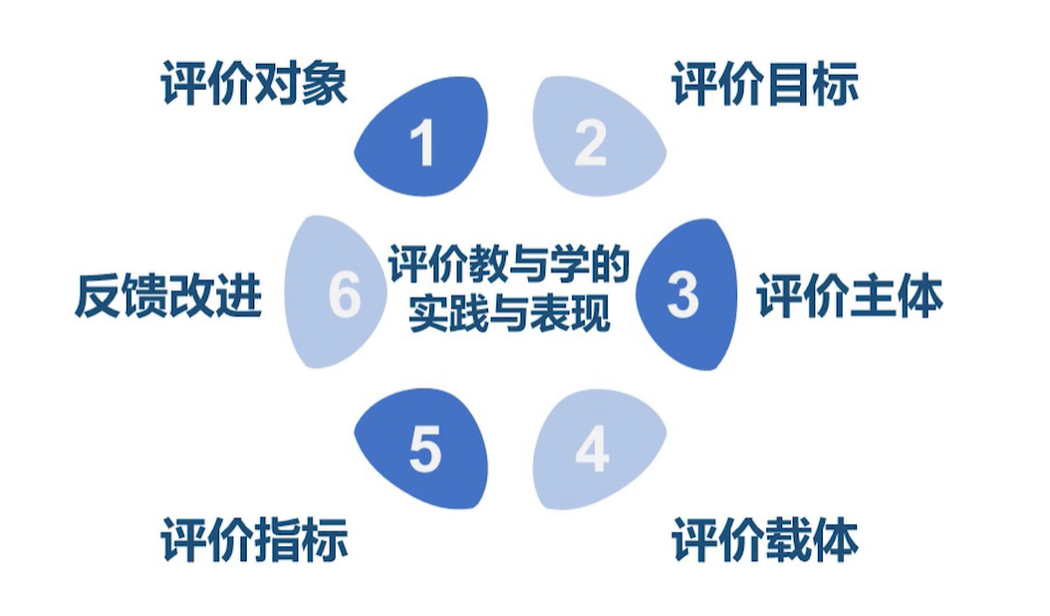

Slide 7
一个基础性的问题：评价目标与评价指标设计的依据是什么？
评价
目标
中国学生发展核心素养
课程标准（内容、质量标准）
教学目标
学情状况
诊断性评价
过程性评价
总结性评价
可测：量化评价
评价指标（具体化）
观察交流
作品展示
读书报告
课题研究
自我评价
同伴评价
不可测：质性评价
学生实现怎样的发展？
学生发展到什么程度？

Slide 8
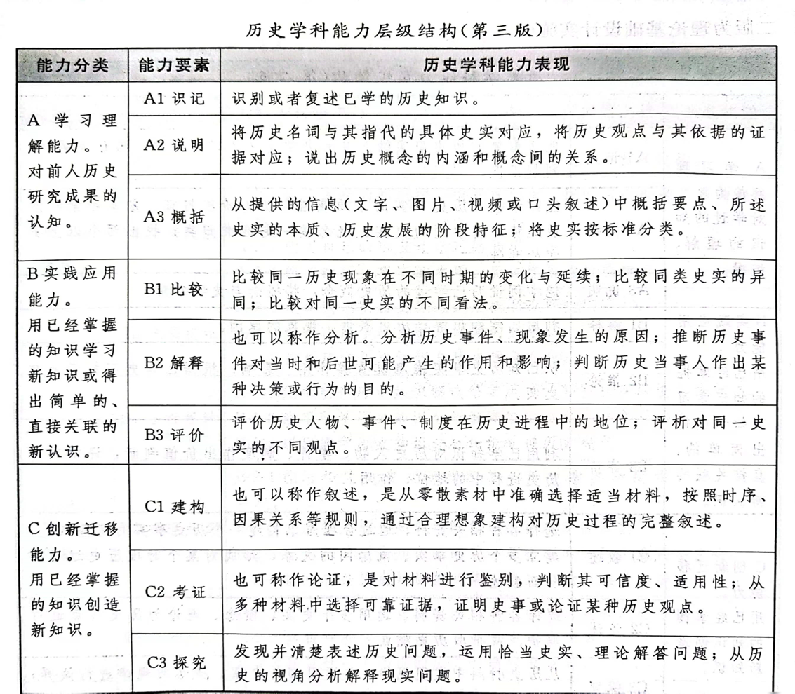
量化评价中评价指标的设计
1.学业质量水平标准（结合高考考查程度）
2.历史学科能力层级结构
——郑林《基于学生核心素养的历史学科能力研究》

Slide 9
量化评价中评价指标的设计
3.历史思维能力构成及具体表现
——据张汉林《历史思维能力的建构》

Slide 10
学业质量标准（评价的方向和路劲）
评价指标设计
学科思维能力构成（学业质量标准的细化和补充）
学科能力层级结构（思维指向和命题测试）

Slide 11
二、基于核心素养的历史教学评价实践
案例：高三复习：工业革命与科技发展
教学目标：
1.通过总结三次工业革命的代表性科技成就，学生能够概括科技发展中呈现的趋势，并分析呈现这种趋势的原因。
2.了解三次工业革命与科技中心的转移，学生能够从多角度认识大国兴衰的过程，分析科技创新的的驱动因素。
3.通过梳理新中国科技发展的相关史实，认识中国科技发展的意义。

Slide 12
学习任务 | 评价目标
学习任务一 | 题1 | 1.学生能够根据材料和所学，在特定的空间范围内全面概括三次工业革命期间科技发展的趋势。 2.学生能够在唯物史观的指导下，选择、组织和运用相关材料并使用相关历史术语，从政治、经济、思想文化等角度解释趋势出现的原因。
学习任务二 | 题2 | 1.在探究特定历史问题时，能够对史料进行辨析。 2.学生能够利用不同类型史料，对所探究的问题进行互证。 3.在探究英国兴衰中，能够利用唯物史观辩证的观点分析问题。
 | 题3 | 1.能够运用唯物史观中生产关系对生产力的反作用来解释制度对科技创新的作用。 2.能够在具体的时空框架中分析、综合、比较材料信息，并做出合理的论述。 3. 能够在尽可能占有史料的基础上，提出新的历史解释。 4.能够从历史中汲取经验教训，更全面、客观地认识历史和现实社会问题。

Slide 13
学习任务 | 试题 | 评价目标
学习任务三 | 题4 | 1.学生能够识记新中国科技发展相关的重大历史事件。 2.学生能够在特定的时空框架下，借助历史阶段特征，从政治、经济、文化视角，国内和国际两个维度全面概括新中国科技发展的原因。 3.学生能够在尽可能占有史料的基础上，做出合理的历史解释。 4.能够将历史学习所得与民族和国家的发展繁荣结合起来，形成对中国共产党和中国特色社会主义制度的认同。

Slide 14
学习任务一：探究三次工业革命中的科技发展趋势
题1：材料一
项目 | 主要科技成就 | 主要分布国家
第一次工业革命 | 珍妮纺纱机、蒸汽机、蒸汽轮船、蒸汽机车 | 英国
第二次工业革命 | 发电机、电动机、电话、电报、内燃机、汽车、飞机、化学肥料、农业机械 | 美国、德国
第三次科技革命 | 原子能、电子计算机、基因工程、航天工程、生物技术、新材料开发、海洋技术 | 美国、中国、日本、英国、英国、法国、德国等
材料二：在两三百年前，伽利略的理想化真空抛物线弹道，要100年才能成功应用于实践，而现在，随着科技社会发展日新月异，基础研究的成果转化周期不断缩短，新知识可以更好更快更加多样地转化为新技术、新产品、新业态。
——《全国政协“创新驱动发展”专题调研综述》

Slide 15
学习任务一：探究三次工业革命中的科技发展趋势
根据一、二并结合所学知识，概括三次工业革命期间世界科技发展的主要趋势，并分析呈现这种趋势的原因。（15分）
趋势：
（1）主导产业从轻工业向重工业再到高新技术产业（2）科学与技术日益紧密结合（3）参与科技发明的国家逐步增多（4）科技成果转化的周期逐步缩短（5）国家对科技发展的参与程度不断加深
原因：
政治：国家政策扶持；战后稳定社会环境
经济：经济全球化的推动；战后国家垄断资本主义的发展
思想文化：教育的发展；科技的重要性日益成为共识

Slide 16
学习任务二：探究三次工业革命与大国兴衰的关系
题2：【2021年山东卷第19题】（17分）阅读材料，回答问题。
英国在衰退吗?
（1）材料一这类史料对我们研究的问题是必需的吗？说明你的理由。（3分）
（2）材料一中的三则史料对英国经济状况的反映相互矛盾吗？请加以说明。（5分）
（3）把材料二作为研究问题的证据，使用时需要注意什么？（3分）
（4）材料三可以从怎样的视角拓展我们对问题的认识？（3分）
（5）考量历史上一个国家的兴衰， 应坚持什么原则?说说你的看法。（3分）

Slide 17
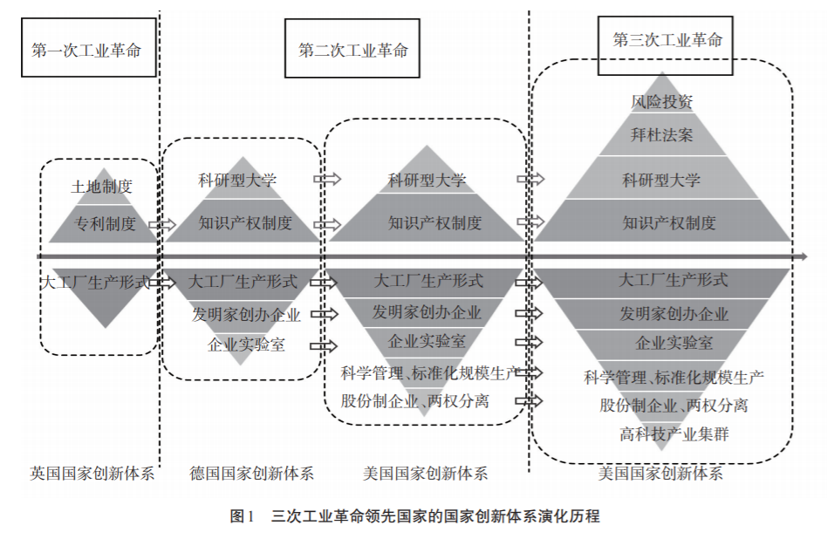
题3：材料：
注：拜杜法案：过赋予大学和非盈利研究机构对于联邦政府资助的发明创造享有专利申请权和专利权，鼓励大学展开学术研究并积极转移专利技术，促进小企业的发展，推动产业创新。
从材料中提取相关信息,自拟论题,并结合所学知识子以阐述。(要求:观点明确,史论结,逻辑清晰,语言流畅)
——柳卸林等《工业革命的兴替与国家创新体系的演化——从制度基因与组织基因的角度》

Slide 18
Solo分层评价赋分
结构层次 | 具体表现 | 评价赋分
前结构层次 | 格式不完整，论题不能成立；不能运用史实进行论证，逻辑混乱。 | 0-2分
单点结构层次 | 格式正确，论题基本成立，但只能运用单一史实进行论证。 | 4-6分
多点结构层次 | 格式正确，论题成立，学生能够提供多孤立个史实，但逻辑不够清晰，论证不够不够充分。 | 6-8分
关联结构层次 | 格式正确，论题合理，学生能够将多个史实形成整体，史论结合，逻辑清晰地进行论述，但缺乏整体上抽象总结。 | 8-10分
拓展抽象结构层次 | 格式正确，论题合理，学生能够多角度，提供多个史实，史论结合，逻辑清晰地阐述论题，并能够从唯物史观的高度进行抽象总结。 | 10-12分

Slide 19
学习任务三：从三次科技革命展望中国科技未来
题4：材料：中华人民共和国成立以来主要科学大事记
1954年 | 中苏两国政府签订了“中苏科学技术合作协定”
1955年 | 中国科学院成立，高校也相继成立科研机构。
1956年 | 中共中央批准实施《1956—1967年科学技术发展远景规划纲要（草案）》 截至1956年底，共有1805名侨居海外的科学家陆续回到了祖国
60-70年代 | 我国取得“两弹一星”、杂交水稻育种等一系列成果
1977年 | 恢复高考制度
1978年 | 全国科学技术大会召开，确立了尊重知识、尊重人才的根本方针。
1986年 | 《中华人民共和国义务教育法》颁布；国务院批准实施《高技术研究发展计划（“863”计划）纲要》
1988年 | 邓小平在会见捷克斯洛伐克代表时提出“科学技术是第一生产力”
1995年 | 中共中央提出“科教兴国”战略
根据材料，概括新中国成立以来促进科技发展的因素，说明中国科技快速发展的意义。（15分）

Slide 20
学习任务三：从三次科技革命展望中国科技未来
参考答案：
原因（8分）
国家的正确领导；科研机构和教育的发展；改革开放后经济实力增强；对第三次科技革命成果的利用；经济全球化的推动。
意义（7分）
增强综合国力，提高我国国际地位；提高人民生活水平；显示了社会主义制度的优越性。

Slide 21
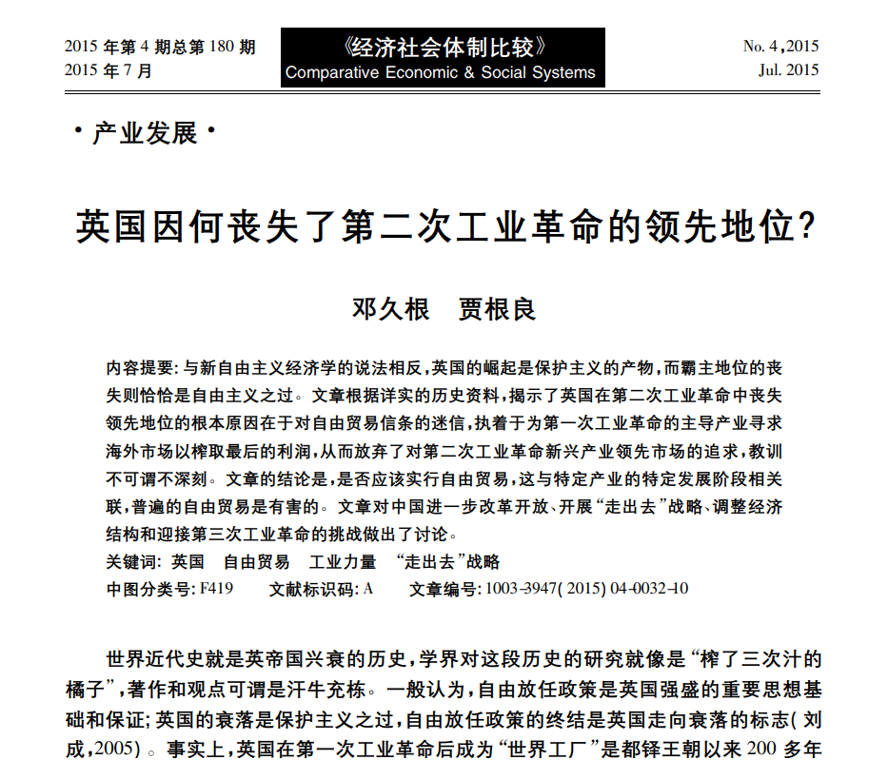
课后阅读作业：阅读论文《英国因何丧失了第二次工业革命的领先地位? 》节选，提取论文分析的主要观点，用思维导图画出作者的论证逻辑，并谈谈英国教训对当代中国的启示。
设计意图：
1.提高阅读能力，掌握基本的阅读方法。
2.全面认识英国丧失第二次工业革命领先地位的原因。
3.以史为鉴，思考今天中国科技发展中应该汲取的经验教训。
评价目标：
1.学生认真阅读文章，全面提取文章观点。
2.针对观点所绘制的思维导图涵盖文章论证的主要信息、逻辑清晰。
3.对现实问题的思考能够贴合实际，具有针对性。

Slide 22
敬请批评指正
谢谢！

